Slide 2
虛擬環境設定
檢查目前版本 ： conda –v
進行更新命令： conda update conda
查看目前系統已有的虛擬環境： conda env list
建立一個叫做 myenv 的虛擬環境，且安裝python 3.5的版本
：conda create --name myenv python=3.5
啟動一個新的虛擬環境：activate myenv

Slide 3
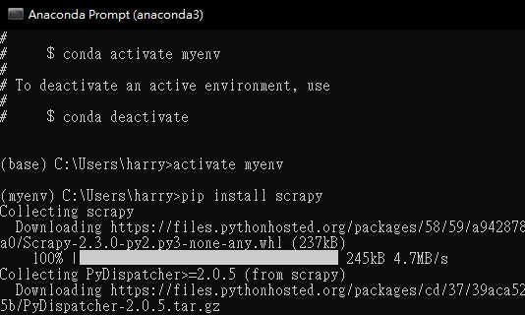
安裝 scrapy
指令：pip install scrapy

Slide 4
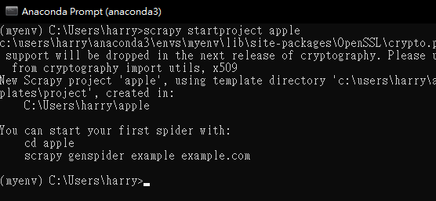
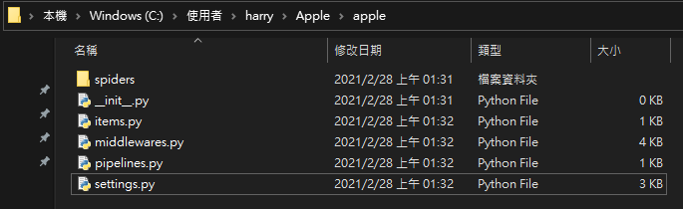
創建目錄夾放置所需設定檔

Slide 5
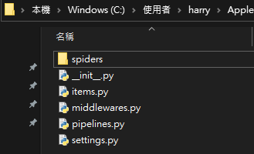
爬蟲模組在apple 下
・Items.py 定義資料該怎麼做儲存
・pipelines.py 定義資料該怎麼做處理
・ settings.py 包含所有設定檔
接下來所有的爬蟲程式都寫
在spidersファイル中に
在spiders下開新檔案定義爬蟲就能開始

Slide 6
範例1
抓取蘋果即時新聞

Slide 7
crawler.py
import scrapy
from bs4 import BeautifulSoup
class AppleCrawler(scrapy.Spider):
name = 'apple'
start_urls = ['https://tw.appledaily.com/realtime/new/']
def parse(self, response):
res = BeautifulSoup(response.body)
for news in res.select('.flex-feature'):
print news.select('timestamp"')[0].text

Slide 8
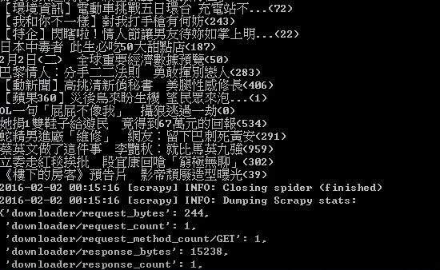
完成後
→ ls 查看目前資料夾
→ cd apple
→ dir 看目前目錄裡的檔案
→ 輸入 scrapy crawl apple 執行

Slide 9
scrapy startproject apple

Slide 10
範例2
清單聯結抓取下一層的內容頁面

Slide 11
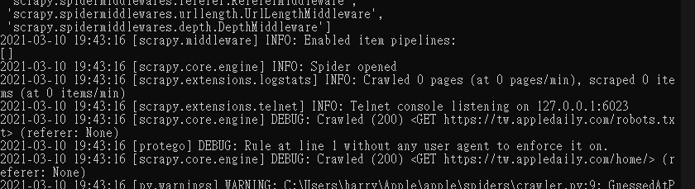
先抓取看使否能成功將連結抓取出來
import scrapy
from bs4 import BeautifulSoup
class AppleCrawler(scrapy.Spider):
name = 'apple'
start_urls = ['https://tw.appledaily.com/home/']
def parse(self,response):
domain = 'https://tw.appledaily.com/'
res = BeautifulSoup(response.body)
for news in res.select('.flex-feature'):
#print (news.select('headline truncate truncate--3')[0].text)
#print domain+(news.select('a')[0]['href'])

Slide 12
可成功抓取後
加上
domain = 'https://tw.appledaily.com/‘
讓網址完整
yield scrapy.Request(domain + news.select('a')[0]['href'],self.parse_detail)
這段是能夠抓取頁面後 抓取 標題 網址
yield 是個產生器，在調取後不會立即執行，只有FOR迴圈在執行呼叫到yield的時候才會繼續
透過self.parse_detail 解析內容

Slide 13
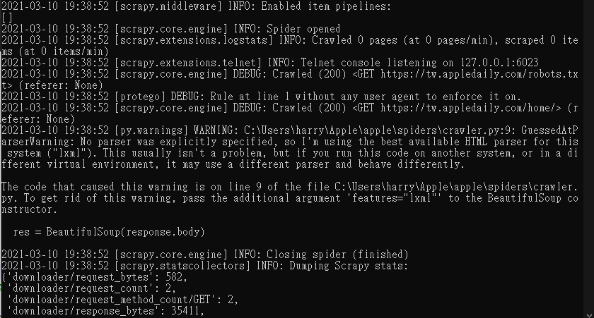

Slide 14
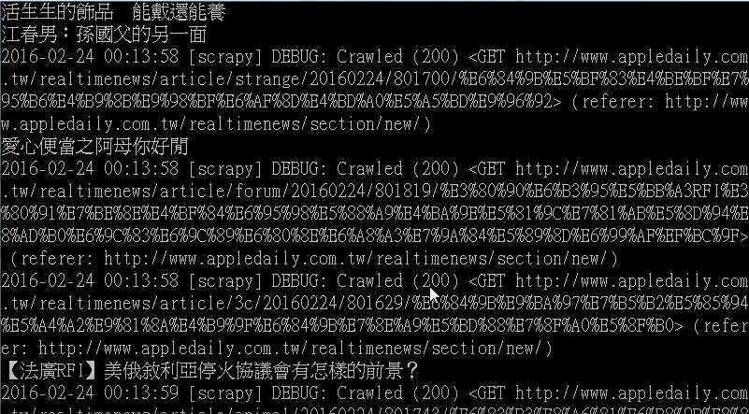
Debugger 訊息 從清單連結下去抓取
成功抓取後會有顯示(200)的CODE

Slide 15
crawler.py
import scrapy
from bs4 import BeautifulSoup
class AppleCrawler(scrapy.Spider):
name = 'apple'
start_urls = ['https://tw.appledaily.com/home/']
def parse(self,response):
domain = 'https://tw.appledaily.com/'
res = BeautifulSoup(response.body)
for news in res.select('.flex-feature'):
#print (news.select('headline truncate truncate--3')[0].text)
#print domain+(news.select('a')[0]['href'])
yield scrapy.Request(domain + news.select('a')[0]['href'],self.parse_detail)
def parse_detail(self,response):
res = BeautifulSoup(response.body)
res.select('#h1')[0].text

Slide 16
使用網站：
《 Downlod anaconda 》
https://www.anaconda.com/products/individual/download-success

